Slide 1
HISTORIA DE LAS MATEMÁTICAS
GLORIA GARCÍA SOLER
CURSO: MOBILE LEARNING Y REALIDAD AUMENTADA

Slide 2
PROYECTO HISTORIA DE LAS MATEMÁTICAS:
ALUMNADO: 27 ALUMNOS DE 3º ESO (14 Y 15 AÑOS).
MATERIA: MATEMÁTICAS ORIENTADAS A LAS ENSEÑANZAS ACADÉMICAS.
OBJETIVOS:
CONOCER HISTORIA DE LAS MATEMÁTICAS.
MOTIVAR A LOS ALUMNOS EN EL APRENDIZAJE DE LAS MATEMÁTICAS.
APRENDER A RESOLVER PROBLEMAS.
APRENDER A UTILIZAR DIVERSAS APLICACIONES.

Slide 3
PROYECTO HISTORIA DE LAS MATEMÁTICAS:
APPS UTILIZADAS:
EVERNOTE
QR DROID
GEOGEBRA
WORDPRESS
CONTENIDOS:
NÚMEROS.
GEOMETRÍA.
FUNCIONES.
PROBABILIDAD Y ESTADÍSTICA.
HISTORIA DE LAS MATEMÁTICAS.

Slide 4
ACTIVIDAD INICIAL:
LOS ALUMNOS SE DIVIDEN EN GRUPOS DE 3.
CADA GRUPO ELIGE UN MATEMÁTICO/A RELEVANTE PARA LA HISTORIA DE LAS MATEMÁTICAS.
LOS ALUMNOS DEBEN CREAR EN EVERNOTE UNA BREVE RESEÑA HISTÓRICA DEL MATEMÁTICO/A ELEGIDO CON UNA APORTACIÓN DEL MISMO A LAS MATEMÁTICAS.

Slide 5
ACTIVIDAD INTERMEDIA:
LOS ALUMNOS TIENEN QUE PLANTEAR 3 PROBLEMAS QUE RESOLVIÓ EL MATEMÁTICO/A ELEGIDO Y QUE SEAN ADECUADOS PARA RESOLVERLOS CON SUS CONOCIMIENTOS.
DEBEN RESOLVERLOS Y CREAR 3 CÓDIGOS QR CON LOS ENUNCIADOS DE LOS PROBLEMAS QUE ELLOS HAN PLANTEADO.
DEBEN IMPRIMIR LOS CÓDIGOS QR Y COLGARLOS POR DISTINTOS SITIOS DEL INSTITUTO.

Slide 6
ACTIVIDAD FINAL:
CADA GRUPO DEBE CREAR UN POST EN EL BLOG DE LA CLASE CON LOS ENUNCIADOS DE LOS TRES PROBLEMAS PLANTEADOS.
CADA ALUMNO TIENE QUE ENCONTRAR TRES CÓDIGOS QR POR EL CENTRO PARA RESOLVER LOS PROBLEMAS PLANTEADOS EN LOS MISMOS.
DESPUÉS DEBE ENTRAR AL BLOG DE WORDPRESS Y RESPONDER LAS SOLUCIONES A LOS PROBLEMAS.
PARA FINALIZAR EL GRUPO DEBE PUBLICAR LA RESOLUCIÓN DE LOS PROBLEMAS Y CONTESTAR A LOS COMPAÑEROS.

Slide 7
EVALUACIÓN DEL PROYECTO:
LA EVALUACIÓN DEL TRABAJO DE LOS ALUMNOS ES:
ACTIVIDAD INICIAL: Se valora que cada grupo tenga la reseña del matemático y contenga la información adecuada. Se valora positivamente que la información sea correcta y que incluya imágenes o videos.
ACTIVIDAD INTERMEDIA: Se valora que cada alumno publiquen los códigos de los enunciados en QR por el centro. Además se valora que los problemas planteados sean adecuados para su nivel y la creatividad de los mismos.
ACTIVIDAD FINAL: Se valora que cada grupo cree su entrada en el blog con los enunciados de los problemas y además que cada alumno resuelva al menos tres problemas de los planteados de sus compañeros. Además se valora si los problemas están bien resueltos. Se valora si el grupo ha publicado las soluciones de los problemas y ha contestado a los compañeros.

Slide 8
MODELO DEL PROYECTO:
ACTIVIDAD INICIAL:
BIOGRAFÍA DE PITÁGORAS
https://www.evernote.com/shard/s718/nl/155491224/dca725e9-050e-4b4b-bc83-7ad475e5f5ad?title=Pit%C3%A1goras

Slide 9
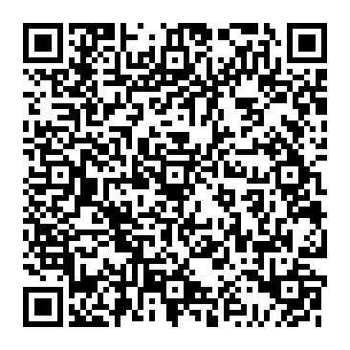
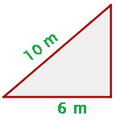
MODELO DEL PROYECTO:
ACTIVIDAD INTERMEDIA:
PROBLEMAS DE PITÁGORAS:
PROBLEMA 1: Una escalera de 10 m de longitud está apoyada sobre la pared.
El pie de la escalera dista 6 m de la pared.
¿Qué altura alcanza la escalera sobre la pared?
SOLUCIÓN PROBLEMA 1:

Slide 10
MODELO DEL PROYECTO:
ACTIVIDAD FINAL:
ENTRADA DEL BLOG:
https://wordpress.com/post/problemasmatematicasblog.wordpress.com

